Slide 1
Cum aplicAm la
Orizont 2020 ?
Eveniment organizat de
Ministerul Educației Naționale și Universitatea din CRAIOVA
05-06 Mai 2014

Slide 2
http://www.research.edu.ro/ro/articol/3289/programe-internationale-orizont-2020-instrumente-pentru-gasirea-de-parteneri
Platforme ce se pot constitui ca instrumente de căutare online pentru a facilita crearea de rețele și colaborare între universități, organizații de cercetare, industrie şi IMM-uri din Europa și din întreaga lume:
Site-ul CORDIS
Rețeaua Ideal-Ist pentru I.C.T.
Rețeaua Net4 society pentru Ştiinţe socio-economice și umaniste
Rețeaua Fit for Health pentru Sănătate
Rețeaua NMPTeAm pentru N.M.P.
Rețeaua C-Energy+ pentru Energie
Rețeaua S2eren pentru Securitate
Rețeaua People Network+ pentru Mobilități
EroRis-Net+ pentru Infrastructuri

Slide 3
http://cordis.europa.eu/home_en

Slide 4
CORDIS https://cordis.europa.eu/partners/web/guest/home

Slide 5
Înregistrarea

Slide 6
CORDIS https://cordis.europa.eu/partners/web/guest/home

Slide 7
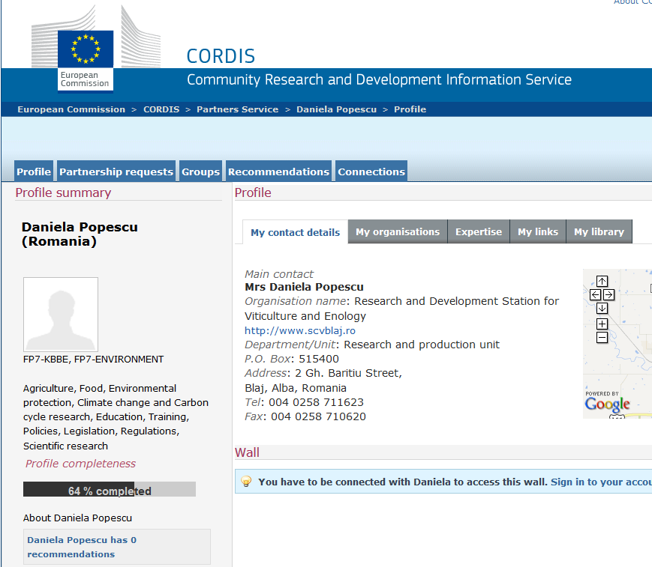
Detalii contact

Slide 8
Profilul partenerului - 1

Slide 9
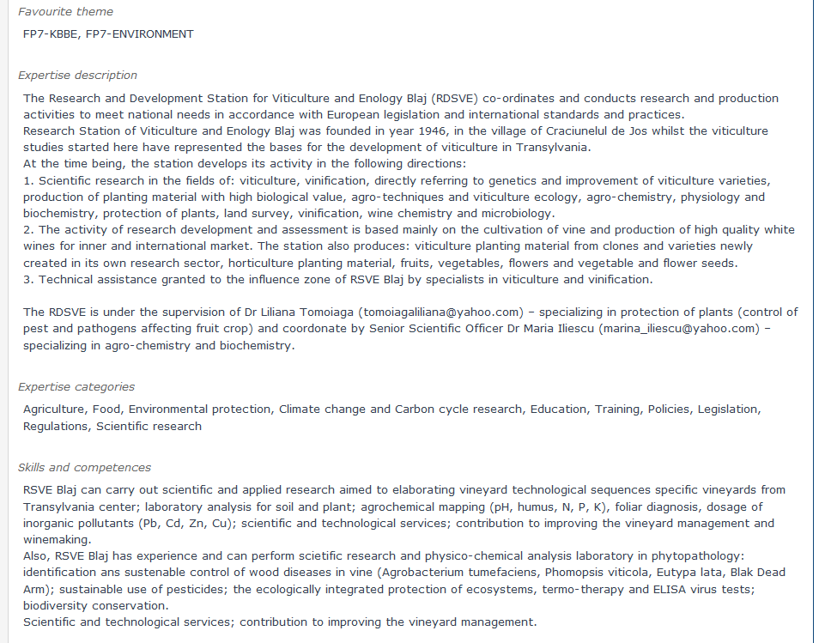
Profilul partenerului - 2

Slide 10
Propuneri de parteneriat 1

Slide 11
Propuneri de parteneriat 2

Slide 12
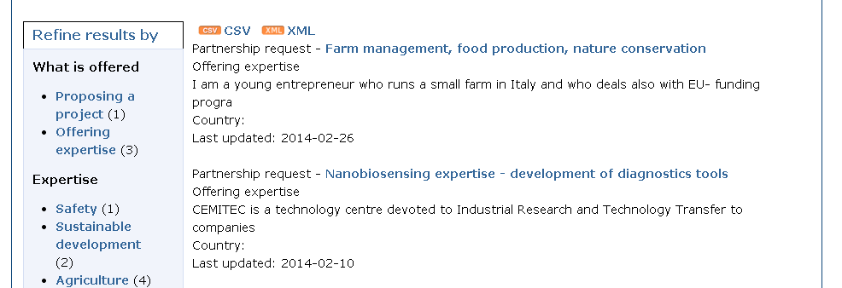
Expertiză ofertată

Slide 13
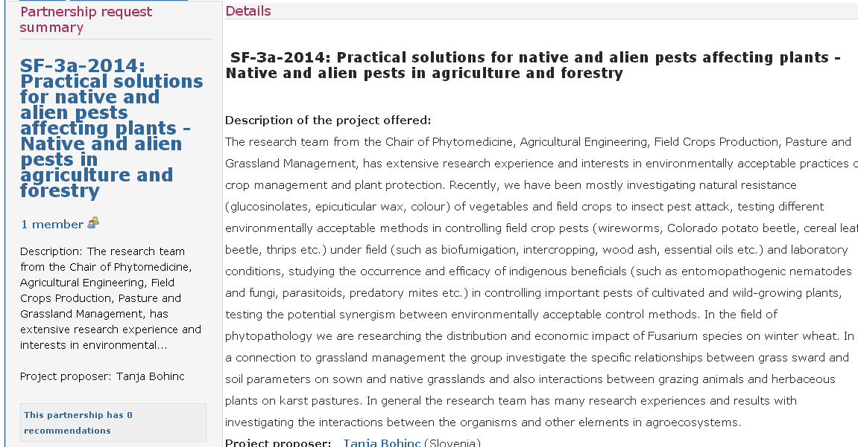
Cereri de parteneriat

Slide 14
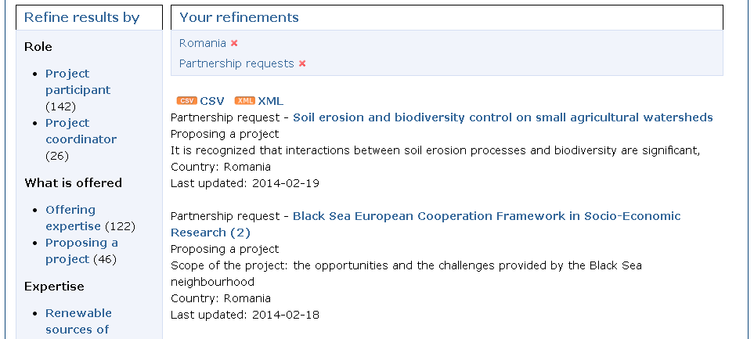
Propuneri de parteneriat 4

Slide 15
Propuneri parteneriat - Conținutul ofertei

Slide 16
Oferte de colaborare -1

Slide 17
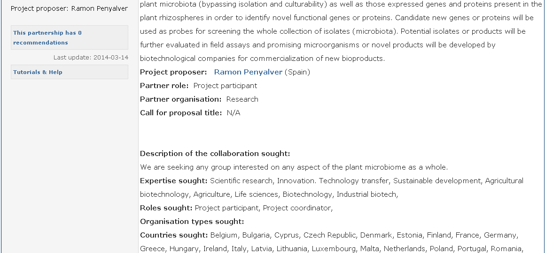
Oferta de colaborare -2

Slide 19
Grupuri tematice-1

Slide 20
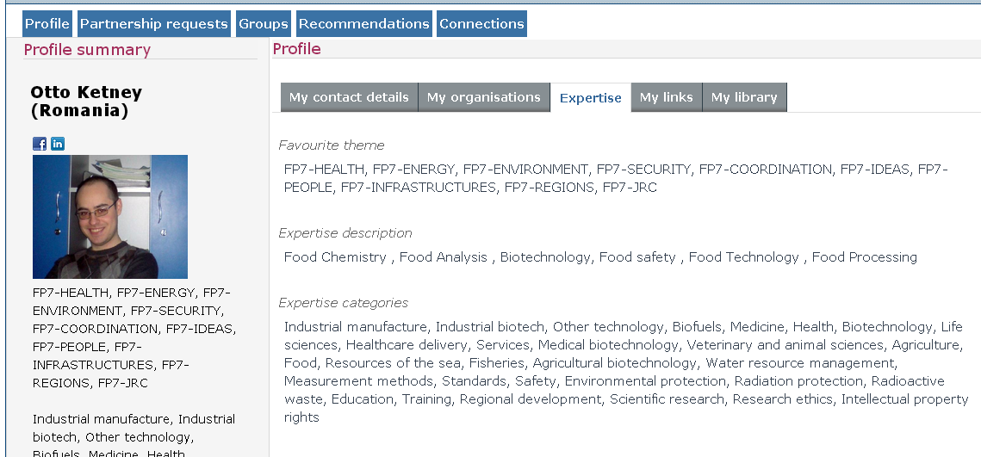
Grupuri tematice 2

Slide 21
Aplicaţia in portalul participanţilor

Slide 22
http://www.ideal-ist.eu (1)

Slide 23
http://www.ideal-ist.eu (2)

Slide 24
http://www.ideal-ist.eu (4)

Slide 25
http://www.net4society.eu

Slide 26
http://www.fitforhealth.eu

Slide 27
https://www.nmp-partnersearch.eu

Slide 28
http://www.imi.europa.eu

Slide 29
http://www.seren-project.eu
SCOPUL COORDONĂRII SEREN2:
îmbunătățirea serviciilor NCP;
iniţierea coordonării în rețea;
îmbunătățirea calităţii şi capacităţii rețelei;
oferirea de servicii pentru comunitate.

Slide 30
http://www.peoplenetworkplus.eu

Slide 31
http://www.euroris-net.eu
Ce este : EuroRIs-Net ?
mecanism de comunicare pentru consolidarea cooperării între RIs (Research Infrastructures);
mediu de schimb de bune practici între organismele politice ale CE, autoritățile publice şi operatorii RIs
Care sunt rezultatele aşteptate?
creșterea transparenței CD în UE;
accesul egal la RIs pentru reţeaua R&D;
Crearea unei comunităţi pan europene;
Furnizarea de servicii de nivel înalt pentru comunitățile R&D, jucători industriali şi partenerii din societatea civilă;
promovarea prin RIs a "Bunelor practici a NPC "

Slide 32
Mulţumesc pentru atenţie !

